Slide 1
Análisis de Conglomerados
o Clustering
CAPÍTULO 5

Slide 2
Métodos No Jerárquicos:
K-Medias
CAPÍTULO 5

Slide 3
K-MEDIAS: MÉTODO DE PARTICIÓN
A diferencia de los métodos jerárquicos, K-Medias particiona directamente los datos en k grupos predefinidos, buscando minimizar la variabilidad interna total:
mín Σⱼ₌₁ᵏ Σᵢ∈Cⱼ ||xᵢ - μⱼ||²
donde μⱼ es el centroide (media) del cluster Cⱼ.
Características principales:
Requiere especificar k de antemano.
Es iterativo: alterna entre asignar puntos y recalcular centroides.
Converge a un óptimo local (depende de inicialización).
Muy eficiente computacionalmente: O(n·k·t·p) donde t = iteraciones.

Slide 4
ALGORITMO K-MEDIAS PASO A PASO
1. INICIALIZACIÓN
Elegir k centroides iniciales (aleatorios o con K-Means++).
2. ASIGNACIÓN
Cada observación se asigna al centroide más cercano (distancia Euclídea).
3. ACTUALIZACIÓN
Recalcular cada centroide como la media de las observaciones asignadas a su cluster.
4. CONVERGENCIA
Repetir pasos 2-3 hasta que las asignaciones no cambien (o cambio en WSS < ε).
Convergencia garantizada
K-Medias siempre converge porque WSS decrece en cada iteración y está acotada inferiormente por 0. Sin embargo, puede converger a un óptimo LOCAL, no necesariamente global.

Slide 5
K-MEDIAS EJEMPLO: MISMAS 5 EMPRESAS, K=2
Mismos datos estandarizados: E1=(-0.79,-1.29), E2=(-1.02,-0.68), E5=(0.85,-1.29), E7=(0.85,0.99), E8=(1.13,1.29)
Centroides iniciales (elegidos aleatoriamente): μ₁ = E1, μ₂ = E8
μ₁ = (-0.79, -1.29) μ₂ = (1.13, 1.29)
Iteración 1 — Asignar cada empresa al centroide más cercano:
E1: d(E1,μ₁)=0.00, d(E1,μ₂)=3.22 → Cluster 1
E2: d(E2,μ₁)=0.65, d(E2,μ₂)=2.92 → Cluster 1
E5: d(E5,μ₁)=1.64, d(E5,μ₂)=2.60 → Cluster 1
E7: d(E7,μ₁)=2.81, d(E7,μ₂)=0.42 → Cluster 2
E8: d(E8,μ₁)=3.22, d(E8,μ₂)=0.00 → Cluster 2
Resultado: Cluster 1 = {E1, E2, E5}, Cluster 2 = {E7, E8}

Slide 6
K-MEDIAS EJEMPLO: RECALCULAR Y VERIFICAR
Nuevos centroides (media de cada cluster):
μ₁ = media(E1,E2,E5) = ((-0.79-1.02+0.85)/3, (-1.29-0.68-1.29)/3) = (-0.32, -1.09)
μ₂ = media(E7,E8) = ((0.85+1.13)/2, (0.99+1.29)/2) = (0.99, 1.14)
Iteración 2 — Reasignar con nuevos centroides:
E1: d(E1,μ₁)=0.51, d(E1,μ₂)=3.02 → Cluster 1 (sin cambio)
E2: d(E2,μ₁)=0.81, d(E2,μ₂)=2.72 → Cluster 1 (sin cambio)
E5: d(E5,μ₁)=1.19, d(E5,μ₂)=2.44 → Cluster 1 (sin cambio)
E7: d(E7,μ₁)=2.39, d(E7,μ₂)=0.21 → Cluster 2 (sin cambio)
E8: d(E8,μ₁)=2.79, d(E8,μ₂)=0.21 → Cluster 2 (sin cambio)
Asignaciones no cambiaron → CONVERGENCIA en 2 iteraciones.
Resultado final: {E1,E2,E5} (baja inversión + E5) vs {E7,E8} (alta inversión, altas ventas).
Coincide con la estructura encontrada por Single y Complete Linkage.

Slide 7
K-MEANS++: INICIALIZACIÓN INTELIGENTE
Problema: la inicialización aleatoria puede converger a óptimos locales malos si los centroides iniciales están muy juntos.
K-Means++ (Arthur & Vassilvitskii, 2007):
1. Elegir el primer centroide aleatoriamente entre las observaciones.
2. Para cada punto x, calcular D(x) = distancia al centroide más cercano ya elegido.
3. Elegir el siguiente centroide con probabilidad proporcional a D(x)².
4. Repetir pasos 2-3 hasta tener k centroides.
5. Ejecutar K-Medias estándar con estos centroides iniciales.
Resultado: los centroides iniciales quedan bien dispersos → convergencia más rápida y mejores resultados.
En R
kmeans() usa K-Means++ por defecto (R ≥ 4.x). El argumento nstart=25 ejecuta 25 inicializaciones distintas y retorna la mejor.

Slide 8
K-MEDIAS VS JERÁRQUICOS: COMPARACIÓN
K-Medias — Ventajas
• Rápido y escalable a grandes datasets (millones de obs.).
• Fácil de implementar e interpretar.
• Funciona bien con clusters esféricos y de tamaño similar.
• Resultado directo: k grupos sin necesidad de cortar dendrograma.
K-Medias — Limitaciones
• Requiere especificar k de antemano.
• Sensible a inicialización (mitigar con K-Means++ o nstart).
• Asume clusters esféricos de tamaño similar.
• Sensible a outliers (afectan los centroides).
• No produce dendrograma (no hay jerarquía).
¿Cuándo usar cada uno?
Jerárquicos: datos pequeños/medianos, se quiere explorar distintos k visualmente (dendrograma), clusters de forma irregular.
K-Medias: datos grandes, se tiene idea del k, clusters esféricos, se busca eficiencia computacional.

Slide 9
K-MEDIAS EN R
# K-Medias básico
datos_norm <- scale(datos) # Siempre estandarizar
# nstart=25: ejecuta 25 inicializaciones, retorna la mejor
km <- kmeans(datos_norm, centers = 3, nstart = 25)
# Resultados
print(km$cluster) # Asignación de cada obs
print(km$centers) # Centroides finales
print(km$tot.withinss) # WSS total
# Visualizar clusters
library(factoextra)
fviz_cluster(km, data = datos_norm,
palette = "Set2", ggtheme = theme_minimal())
# K-Means++ explícito (paquete ClusterR)
library(ClusterR)
km_pp <- KMeans_rcpp(datos_norm, clusters = 3,
initializer = "kmeans++")
Tip
Usar fviz_cluster() de factoextra para visualización automática con PCA si hay más de 2 variables.

Slide 10
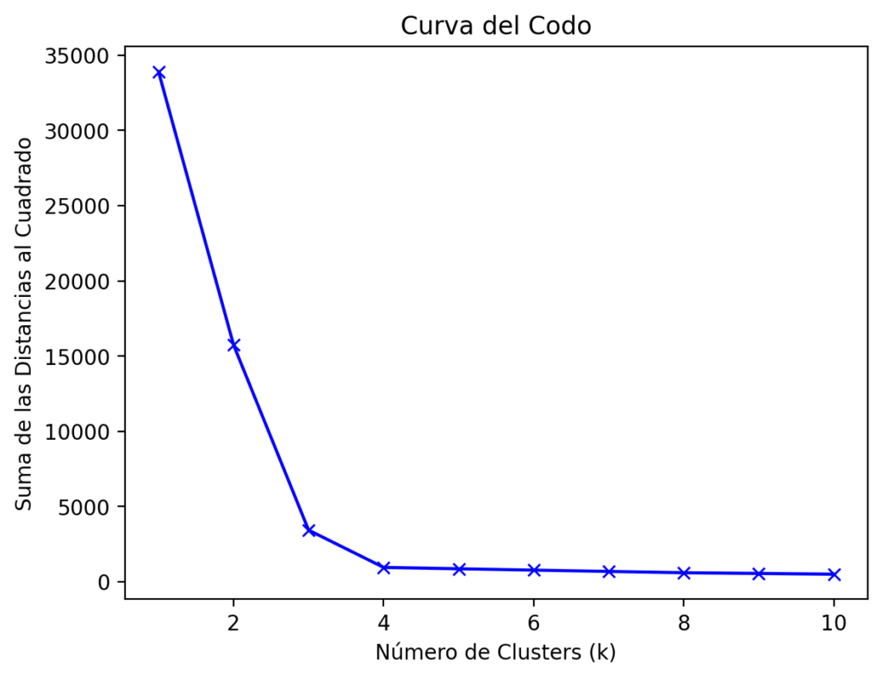
MÉTODO DEL CODO (ELBOW METHOD)
Objetivo: encontrar el número k de clusters que equilibra dos criterios:
Compactación interna: cada cluster debe ser cohesivo (baja varianza dentro).
Simplicidad: evitar demasiados clusters (principio de parsimonia).
Intuición: conforme aumenta k, la varianza intra-cluster disminuye (porque subdividimos más). El "codo" es donde la mejoría se estabiliza.
Método: graficar varianza intra-cluster vs k, buscar el punto de inflexión.

Slide 11
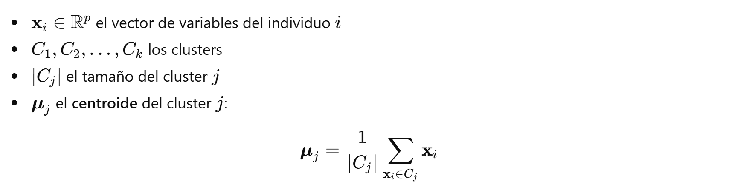

WSS (WITHIN-CLUSTER SUM OF SQUARES)
Notación formal:
xᵢ ∈ ℝᵖ: observación i (vector de p variables)
Cⱼ: conjunto de índices de observaciones en clúster j
μⱼ = (Σᵢ∈Cⱼ xᵢ) / |Cⱼ|: centroide del clúster j
$$WSS\left(k\right)={\sum_{j=1}^{k}{\sum_{x_{i}∈C_{j}}{\left\|x_{i}−μ_{j}\right\|}}}^{2}$$
Suma total de desviaciones cuadráticas de cada observación a su centroide de clúster.
Interpretación
WSS mide compactación: valores bajos = clústeres cohesivos. Siempre decrece con k (más clústeres = menos varianza dentro). Buscamos k donde el decremento se estabiliza.

Slide 12
PROPIEDADES DE WSS
WSS es monótonamente decreciente en k:
WSS(1) ≥ WSS(2) ≥ WSS(3) ≥ ... ≥ WSS(n) = 0
Incremento en WSS al pasar de k a k+1:
ΔWSS(k) = WSS(k) - WSS(k+1)
Interpretación:
k bajo (k=1,2,3): ΔWSS es GRANDE (mejoría sustancial).
k mediano: ΔWSS es moderado (mejora todavía presente).
k alto: ΔWSS es PEQUEÑO (mejora marginal, clústeres mínimos).

Slide 13
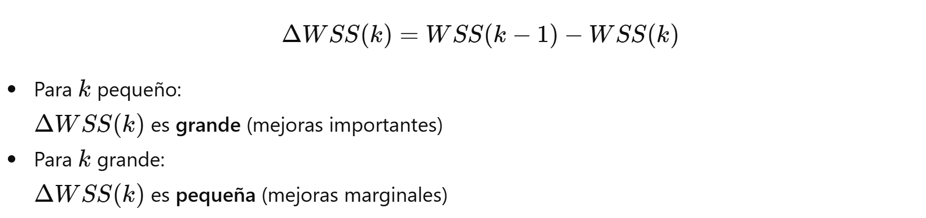
INTERPRETACIÓN DEL GRÁFICO DE CODO
Graficar: eje x = k (número de clústeres), eje y = WSS(k).
Buscar: el punto de inflexión (codo) donde la curva cambia de pendiente pronunciada a plana.
Ejemplo práctico:
WSS(1)=100, WSS(2)=60 (ΔWSS=40, ~40% mejora) → cambio grande
WSS(2)=60, WSS(3)=45 (ΔWSS=15, ~25% mejora) → cambio moderado
WSS(3)=45, WSS(4)=42 (ΔWSS=3, ~7% mejora) → cambio pequeño ← CODO AQUÍ
WSS(4)=42, WSS(5)=41 (ΔWSS=1, ~2% mejora) → mejora marginal

Slide 14
COEFICIENTE DE SILHOUETTE
Mide qué tan bien una observación se ajusta a su cluster respecto a los demás clusters. Combina:
a(i): distancia promedio de i a otras observaciones del MISMO cluster (cohesión interna).
b(i): distancia promedio de i al cluster vecino más cercano (separación).
Coeficiente de silhueta para observación i:
s(i) = (b(i) - a(i)) / máx{a(i), b(i)}
Rango: s(i) ∈ [-1, 1]
s(i) ≈ 1: observación está muy bien asignada.
s(i) ≈ 0: observación está cerca del borde de dos clusters.
s(i) < 0: observación podría estar mejor en otro cluster.

Slide 15
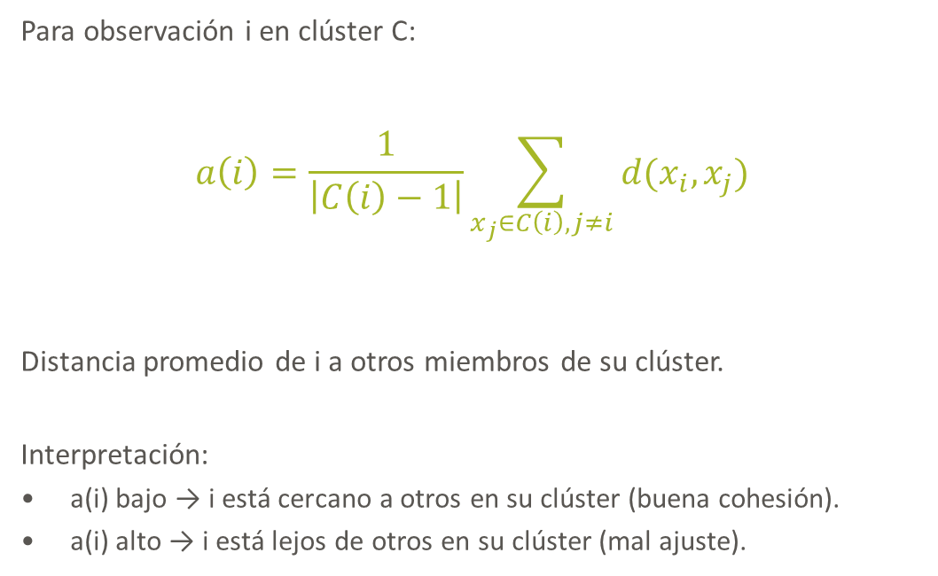
SILHOUETTE: A(I) - COHESIÓN INTERNA
Para observación i en clúster C:
$$a\left(i\right)=\frac{1}{\left|C\left(i\right)−1\right|}\sum_{x_{j}∈C\left(i\right), j≠i}{d(x_{i},x_{j})}$$
Distancia promedio de i a otros miembros de su clúster.
Interpretación:
a(i) bajo → i está cercano a otros en su clúster (buena cohesión).
a(i) alto → i está lejos de otros en su clúster (mal ajuste).
Nota
a(i) solo considera distancias DENTRO del clúster asignado. No compara con otros clústeres.

Slide 16

SILHOUETTE: B(I) - SEPARACIÓN EXTERNA
Para observación i en clúster C, sea C' ≠ C cualquier otro clúster:
$$d\left(i, C^{′}\right)=\frac{1}{\left|C^{′}\right|}\sum_{x_{j}∈\frac{C}{}}{d\left(x_{i},x_{j}\right)}$$
Entonces la distancia promedio al cluster mas cercano es:
$$b\left(i\right)=\min{d\left(i,C^{′}\right)}$$
Interpretación:
b(i) bajo → i está cercano a otros clústeres (mala separación).
b(i) alto → i está lejos de otros clústeres (buena separación).
Contraste
a(i) = cohesión (dentro)
b(i) = separación (fuera)
Silhouette = diferencia normalizada.

Slide 17

SILHOUETTE: S(I) - COEFICIENTE FINAL
$$s\left(i\right)=\frac{b\left(i\right)−a(i)}{\max\left\{a\left(i\right), b\left(i\right)\right\}}$$
Interpretación de valores:
s(i) ≈ 1: b(i) >> a(i). Observación está bien asignada (lejos del vecino más cercano, cerca de su clúster).
s(i) ≈ 0: b(i) ≈ a(i). Observación está en la frontera de dos clústeres (ambigua).
s(i) < 0: a(i) > b(i). Observación está mal asignada (más cercana al clúster vecino que al suyo).
Silhueta Global para k clusters:
S(k) = promedio(s(i)) para todas las observaciones
Máximo S(k) indica k óptimo.

Slide 18
SILHOUETTE: VENTAJAS Y LIMITACIONES
Ventajas
1. Métrica única: rango [-1, 1] fácil de interpretar.
2. Considera cohesión Y separación.
3. Permite identificar observaciones mal clasificadas.
4. Gráfico visual atractivo (silhueta plot).
5. Aplicable a cualquier algoritmo de clustering.
Limitaciones
1. Computacionalmente costoso: O(n²) en espacio/tiempo.
2. Sesgado hacia clústeres convexos y de tamaño similar.
3. No funciona bien con clústeres alargados o no esféricos.
4. Resultado depende de la métrica de distancia elegida.
5. Puede ser inestable con outliers.
Regla práctica
Combinar con Elbow Method: si ambos coinciden, hay confianza. Si difieren, investigar estructura de clústeres (pueden ser no convexos).

Slide 19
Métodos Desagregativos:
DIANA
CAPÍTULO 5

Slide 20
MÉTODOS JERÁRQUICOS DESAGREGATIVOS
Enfoque Top-Down: comienzan con todos los datos en un cluster y van dividiendo.
Proceso:
1. Inicio: {x₁, x₂, ..., xₙ} en un único clúster.
2. Identificar el clúster más heterogéneo (máxima varianza interna).
3. Dividir en dos sub-clústeres (usualmente el elemento más alejado del resto).
4. Reasignar elementos al sub-clúster que los acerca más.
5. Repetir hasta tener n clústeres (cada observación sola).
Resultado: dendrograma idéntico al aglomerativo, leído de arriba a abajo.

Slide 21
ALGORITMO DIANA (DIVISIVE ANALYSIS)
Entrada: matriz de distancias D (n×n) entre n observaciones.
Algoritmo:
0) Inicializar: C₀ = {1,2,...,n} (un único cluster)
1) Primera división: C₁ = {elemento con máxima distancia promedio a otros en C}; C₂ = C \ C₁
2) Mover los elementos de C₂ que estén más cerca de C₁
3) Repetir 2 hasta que no haya más elementos que mover
4) Repetir desde 1 con los nuevos clusters hasta que todos los clusters tengan un elemento
Resultado: n clusters unitarios con dendrograma de divisiones.

Slide 22
DIANA EJEMPLO: MISMAS 5 EMPRESAS
Aplicamos DIANA a las mismas 5 empresas estandarizadas. Matriz de distancias:
E1 E2 E5 E7 E8
E1 0.00 0.65 1.64 2.81 3.22
E2 0.65 0.00 1.97 2.51 2.92
E5 1.64 1.97 0.00 2.28 2.60
E7 2.81 2.51 2.28 0.00 0.42
E8 3.22 2.92 2.60 0.42 0.00
Recordatorio
DIANA parte de un cluster con todos y lo va dividiendo.
Primera tarea: calcular disparidad de cada empresa en el cluster {E1,E2,E5,E7,E8}.

Slide 23
DIANA PASO 1: DISPARIDAD Y DIVISIÓN INICIAL
Disparidad promedio del cluster {E1,E2,E5,E7,E8}:
= (0.65+1.64+2.81+3.22+1.97+2.51+2.92+2.28+2.60+0.42) / 10 = 2.10
Disparidad individual (promedio de distancias a los otros):
E1: (0.65+1.64+2.81+3.22)/4 = 2.08
E2: (0.65+1.97+2.51+2.92)/4 = 2.01
E5: (1.64+1.97+2.28+2.60)/4 = 2.12
E7: (2.81+2.51+2.28+0.42)/4 = 2.01
E8: (3.22+2.92+2.60+0.42)/4 = 2.29 ← MÁXIMA DISPARIDAD
E8 es la más "diferente" del grupo → inicia grupo escindido.
División inicial: C₁ = {E8}, C₂ = {E1, E2, E5, E7}

Slide 24
DIANA PASO 2: REASIGNACIÓN ITERATIVA
Para cada empresa en C₂, calcular: dif = d(i, C₂\{i}) − d(i, C₁). Si dif > 0 → mover a C₁.
Ronda 1 (C₁={E8}, C₂={E1,E2,E5,E7}):
E1: d(E1,C₂\E1) = (0.65+1.64+2.81)/3 = 1.70, d(E1,C₁) = 3.22. Dif = −1.52 (quedar)
E2: d(E2,C₂\E2) = (0.65+1.97+2.51)/3 = 1.71, d(E2,C₁) = 2.92. Dif = −1.21 (quedar)
E5: d(E5,C₂\E5) = (1.64+1.97+2.28)/3 = 1.96, d(E5,C₁) = 2.60. Dif = −0.64 (quedar)
E7: d(E7,C₂\E7) = (2.81+2.51+2.28)/3 = 2.53, d(E7,C₁) = 0.42. Dif = +2.11 ← MOVER
E7 se mueve → C₁ = {E7, E8}, C₂ = {E1, E2, E5}
Ronda 2 (C₁={E7,E8}, C₂={E1,E2,E5}):
E1: d(E1,C₂\E1)=(0.65+1.64)/2=1.15, d(E1,C₁)=(2.81+3.22)/2=3.02. Dif=−1.87 (quedar)
E2: d(E2,C₂\E2)=(0.65+1.97)/2=1.31, d(E2,C₁)=(2.51+2.92)/2=2.71. Dif=−1.40 (quedar)
E5: d(E5,C₂\E5)=(1.64+1.97)/2=1.80, d(E5,C₁)=(2.28+2.60)/2=2.44. Dif=−0.64 (quedar)
Ningún dif > 0 → división estable.

Slide 25
DIANA PASO 3: SEGUNDA DIVISIÓN
Resultado primera división: C₁ = {E7,E8}, C₂ = {E1,E2,E5}. ¿Cuál dividir?
Disparidad C₁ = {E7,E8}: d(E7,E8) = 0.42
Disparidad C₂ = {E1,E2,E5}: (0.65+1.64+1.97)/3 = 1.42 ← MÁS HETEROGÉNEO
Dividir C₂ = {E1,E2,E5}. Disparidad individual:
E1: (0.65+1.64)/2 = 1.15
E2: (0.65+1.97)/2 = 1.31
E5: (1.64+1.97)/2 = 1.80 ← MÁXIMA → E5 inicia grupo escindido
C₃ = {E5}, C₄ = {E1,E2}. Reasignación:
E1: d(E1,{E2})=0.65, d(E1,{E5})=1.64. Dif = −0.99 → quedar en C₄
E2: d(E2,{E1})=0.65, d(E2,{E5})=1.97. Dif = −1.32 → quedar en C₄
División estable: C₃ = {E5}, C₄ = {E1, E2}

Slide 26
DIANA: RESULTADO FINAL Y COMPARACIÓN
Clusters después de 2 divisiones (3 clusters):
{E7, E8} — Alta inversión, altas ventas (heterogeneidad: 0.42)
{E1, E2} — Baja inversión (heterogeneidad: 0.65)
{E5} — Alta inversión, bajas ventas (aislado)
Comparación de métodos (mismos datos, k=2 y k=3):
Todos los métodos coinciden en que {E7,E8} forman un grupo natural.
Single/Complete Linkage y K-Medias (k=2): {E1,E2,E5} vs {E7,E8}.
DIANA (k=3): separa además E5 de {E1,E2}, detectando su perfil atípico.
Usar el mismo dataset con distintos métodos permite compararlos y tomar decisiones más informadas.

Slide 27
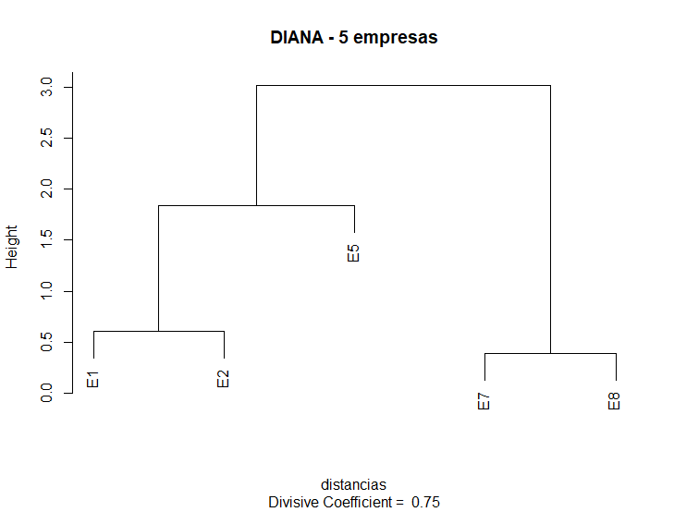
DIANA: DENDROGRAMA
Leer dendrograma
DIANA se lee de arriba (raíz) a abajo (hojas): primero se separa {E7,E8}, luego E5 de {E1,E2}. Comparar con los dendrogramas aglomerativos que se leen de abajo hacia arriba.

Slide 28
DIANA EN R
# DIANA: método desagregativo
library(cluster)
datos_norm <- scale(datos)
dist_matriz <- dist(datos_norm, method = "euclidean")
# DIANA en R (nota: usa dados originales o matriz distancia)
diana_result <- diana(datos_norm, metric = "euclidean")
# Visualizar dendrograma
plot(diana_result, main = "DIANA - Divisive Analysis",
xlab = "Observación", ylab = "Distancia")
# Asignar a k clusters
clusters <- cutree(diana_result, k = 3)
print(clusters)
# Comparar con aglomerativo
hc_ward <- hclust(dist_matriz, method = "ward.D2")
par(mfrow = c(1, 2))
plot(hc_ward, main = "Ward (aglomerativo)")
plot(diana_result, main = "DIANA (desagregativo)")

Slide 29
RESUMEN DEL CAPÍTULO 5: CLUSTERING
Conceptos clave
1. Clustering: agrupa observaciones similares sin etiquetas previas.
2. Medidas de distancia: Euclídea, Manhattan, Correlación, Binarias.
3. Estandarización: Z-scores, rango [0,máx], Min-Max [0,1].
4. Métodos jerárquicos aglomerativos: Single, Complete, Centroide, Ward.
5. Métodos no jerárquicos: K-Medias (+ K-Means++ para inicialización).
6. Métodos jerárquicos desagregativos: DIANA.
7. Elección de k: Elbow method (WSS), Silhouette, dendrograma.
Pasos prácticos
1. Preparar datos (limpiar, estandarizar).
2. Elegir medida de distancia según tipo de datos.
3. Aplicar algoritmo (Ward para jerárquico, K-Medias para grandes datasets).
4. Determinar k óptimo (Elbow + Silhouette).
5. Interpretar clusters y validar resultados.
6. Documentar perfiles de cada cluster.

